Slide 1
Sisteme cu Procesoare Multiple
Cap. 3 – Retele de Interconectare

Slide 2
Retele de interconectare
Introducere (1)
Strategia de interconectare in retele a fost initial utilizata de telefonie (1950) in vederea reducerii timpului de conectare.
Acelasi obiectiv il au si retelele de calculatoare.

Slide 3
Retele de interconectare
Introducere (2)
Un sistem paralel ce foloseste mai mult de un procesor pentru o aplicatie data trebuie sa permita procesoarelor sa comunice eficient
→ importanta interconectarii

Slide 4
Topologia Retelei
Se refera la dispunerea legaturilor si comutatoarelor care stabilesc conexiunea
Legaturi: canale (links)
Comutatoare (switches): conecteaza o multime de intrari la o multime de iesiri
Topologii statice (conexiuni fixe intre noduri)
Nod: procesor, memorie, I/O, combinate
Topologii dinamice: legaturile intre noduri se pot reconfigura

Slide 5
Retele Statice
Gradul unui nod: numarul de legaturi conectate la nod.
Tipuri:
Gr.1: magistrala comuna
Gr. 2: linear array, reg.
Gr. 3: binary tree, fat tree, shuffle-exchange.
Gr. 4: 2-dimensional mesh (illiac, torus)
Grad variabil:
n-cube, n-dimensional mesh, k-ary n-cube
Distanta minima: numarul minim de legaturi pe care datele trebuie sa le parcurga de la un nod la altul
Diametrul retelei: cea mai mare distanta minima intre oricare pereche de noduri

Slide 6
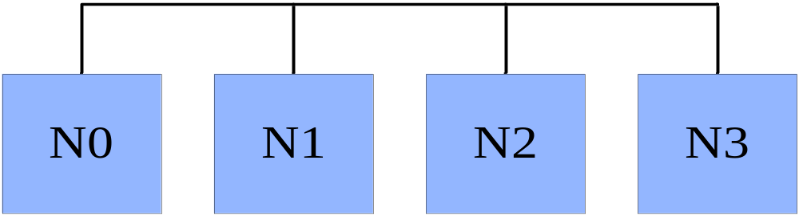
Magistrala Comuna (Shared Bus)
Cel mai simplu tip de retea statica. Cea mai putin costisitoare de implementat. Usor de expandat, comprimat.
Necesita un mecanism de arbitrare a conflictelor: bus controller (first come – first served sau prioritati)
Diametrul = 1

Slide 7
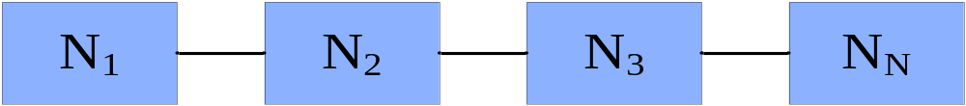
Matrice Liniara (Linear Array)
Structura simpla, intarzieri in comunicatii
Diam. = N – 1 pentru N noduri

Slide 8
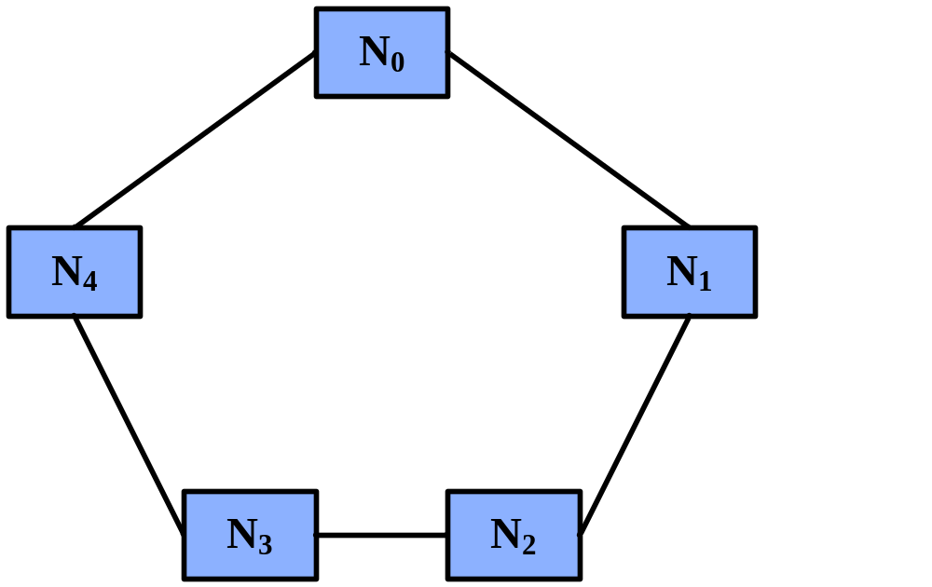
Inel (Ring)
Poate fi unidirectional sau bidirectional
Unidirectional: Diametrul = N – 1
Bidirectional: Diametrul = [N/2]
Bidirectional – fiabilitate sporita

Slide 9
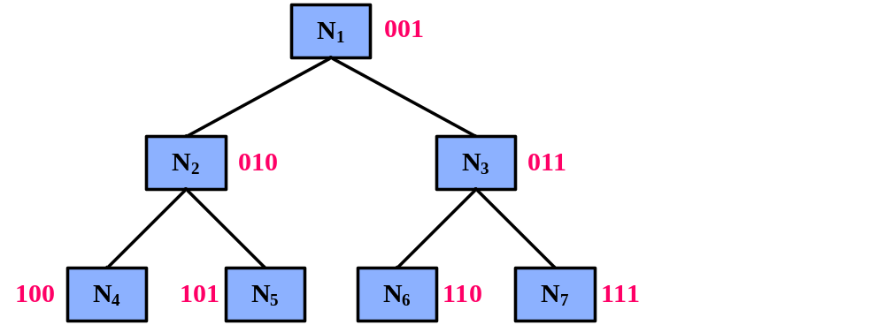
Arbore binar (Binary tree) (1)

Slide 10
Arbore binar (Binary tree) (2)
Top Node = Root
Bottom Node= Leaf (Terminal) Node
Orice nod intermediar are 2 fii – 2 children
Root: adresa = 1 (001)
Adresele children:
  x → 2x (stanga), 2x + 1 (dreapta)
N noduri → diam. = 2*(h–1), h = [log₂N]
Inaltimea arborelui:
h = [ log₂N ]
N noduri, deci Diametrul = 2 * (h - 1)
Expandabil, implementare simpla
Congestionarea traficului pe legaturile apropiate de root
Dirijare simpla: in sus pana la parintele comun, apoi in jos.

Slide 11
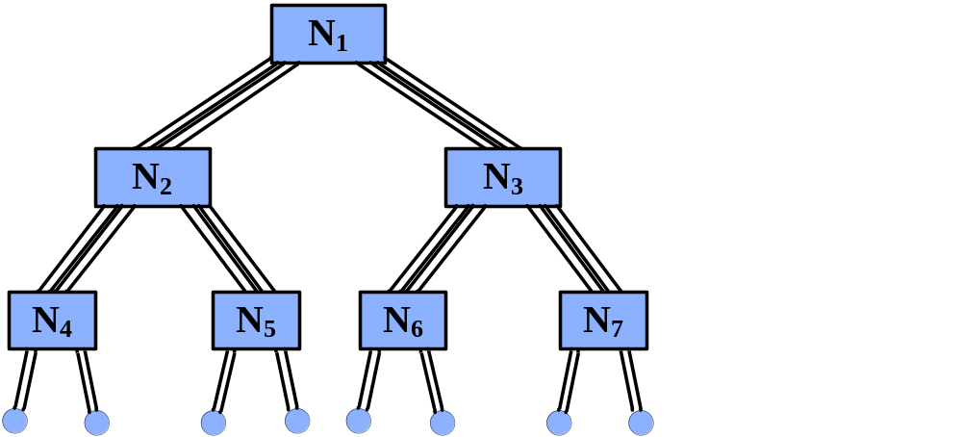
Fat Tree (1)
„Ramurile“ devin mai groase spre radacina.

Slide 12
Fat Tree (2)
Structura bazata pe a arborelui binar. Fiecare ramura a arborelui binar corespunde la 2 canale in fat tree: unul parinte-copil, celalalt copil-parinte
Numarul legaturilor comunicatii creste spre root, determinat de hardware-ul disponibil
Flexibilitate in design

Slide 13
Shuffle Exchange (1)
Conexiunea shuffle-exchange se bazeaza pe 2 functii: shuffle si exchange
σ (s_{n–1}, s_{n–2},..., s₁, s_{o}) = (s_{n–2}, s_{n–3}... s₁ s_{o} s_{n–1})
Altfel: reprezentare zecimala
Dupa Shuffle: Numarul noduri: N = 2^{n}
i – adresa zecimala
Daca 0 <= i <= N/2 – 1
nod i conectat la nod 2i.
Daca N/2 <= i <= N – 1
nod i conectat la 2i + 1 – N

Slide 14
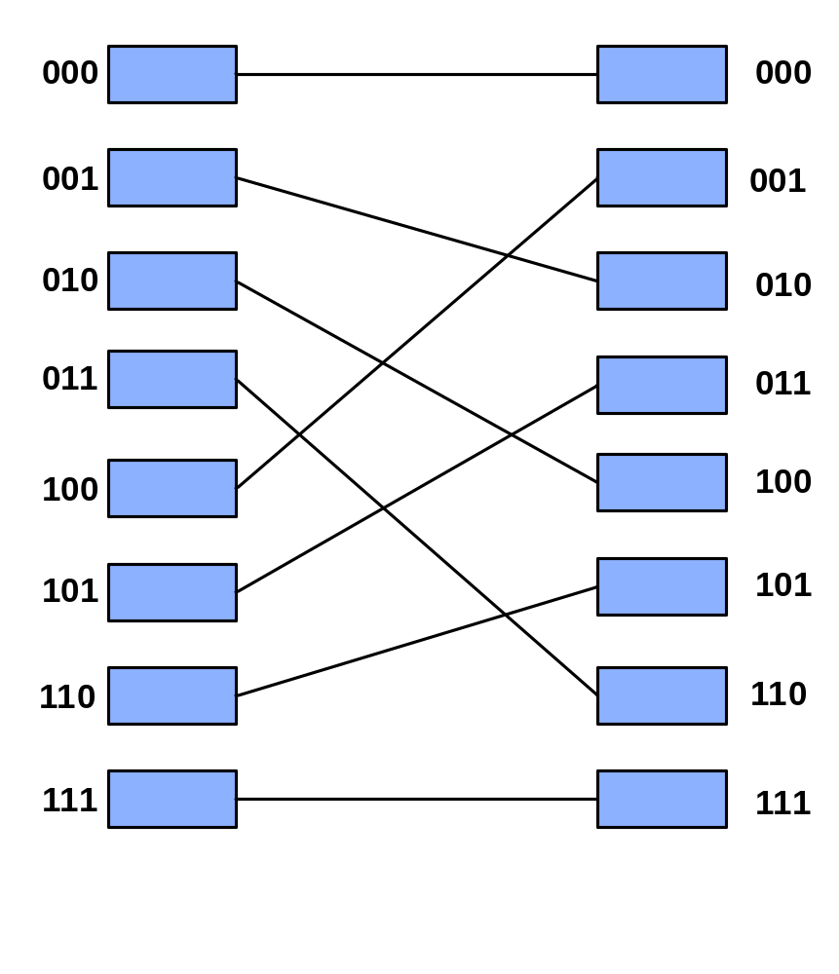
Shuffle Exchange (2)
- Exemplu de Shuffle -

Slide 15
Shuffle Exchange (3)
e (s_{n–1}, s_{n–2},... s₁, s_{o}) = (s_{n–1} s_{n–2}... s₁ #s_{o})
Reteaua shuffle-exchange: folosita la interconectare pentru implementare de algoritmi paraleli pentru transformarea Fourier rapida (FFT), sortare, transpunere matrice.
Ex.: evaluarea polinoamelor. Fie
a_{o} + a₁ x+ ... + a_{n-1}x^{n-1}

Slide 16
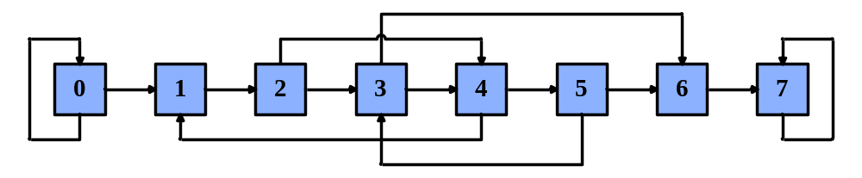
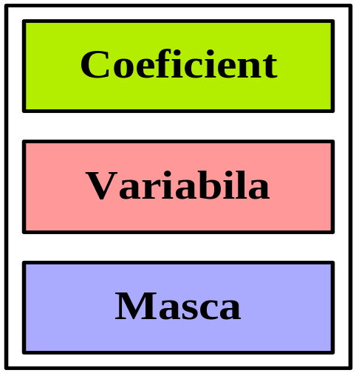
Shuffle Exchange (4)
Pentru gradul 7: arhitectura din figura
Fiecare nod are 3 registre:

Slide 17
Shuffle Exchange (5)
Evaluarea se face in 2 faze.
In prima: nodul i evalueaza a₁x¹ i = 0 : 7
In a doua: se aduna rezultalele partiale.
In figura – mod de evaluare.
Nodurile i stocheaza coeficientii a_{i}.
Initial, nodurile stocheaza si x.
La calcul se ia in vedere continutul registrului masca:
coef = coef * var * masca,
var = var * var → var
Apoi continutul registrului masca shuffled intre noduri, folosind reteaua shuffle.

Slide 18
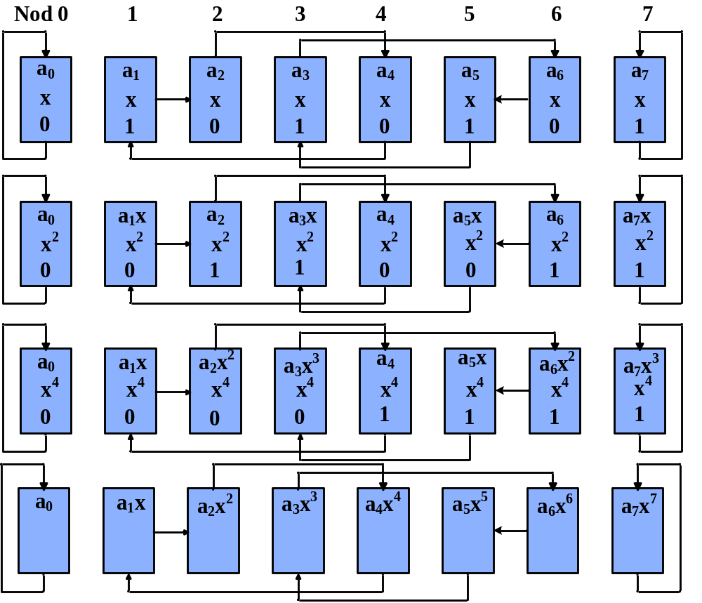

Slide 19
Shuffle Exchange (6)
Dupa a 3-a treapta nodurile contin a_{i} x^{i}.
Are loc sumarea prin folosirea retelei exchange, suplimentar fata de shuffle.
In fiecare treapta de calcul continuturile registrelor coef sunt shuffled intre noduri in reteaua shuffle.
Apoi, intre noduri se schimba copii ale coeficientului prin exchange.
Dupa exchange, nodul aduna coeficientul la variabila.

Slide 20
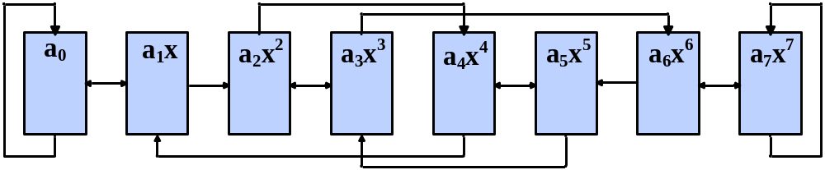
Conexiunile Necesare Sumarii Termenilor a_{i}x^{i}

Slide 21
Shuffle-Exchange pentru evaluarea polinomului
 | Treapta 1 |  |  | Treapta 2 |  | Treapta 3
 | Val. initiale | S | E | S | E | S | E
0 | A₀=a₀ | A₀ | A₀+A₄ | A₀ +A₄ | A₀ +A₄+A₂+A₆ | A₀ +A₄+A₂+A₆
1 | A₁=a₁x¹ | A₄ | A₀+A₄ | A₂+A₆ | A₀ +A₄+A₂+A₆ | A₁+A₅+ A₃+A₇
2 | A₂=a₂x² | A₁ | A₁+A₅ | A₀ +A₄ | A₀ +A₄+A₂+A₆ | A₀ +A₄+A₂+A₆
3 | A₃=a₃x³ | A₅ | A₁+A₅ | A₂+A₆ | A₀ +A₄+A₂+A₆ | A₁+ A₅+A₃+A₇
4 | A₄=a₄x⁴ | A₂ | A₂+A₆ | A₁+ A₅ | A₁+A₅+A₃+A₇ | A₀ +A₄+A₂+A₆
5 | A₅=a₅x⁵ | A₆ | A₂+A₆ | A₃+A₇ | A₁+A₅+A₃+A₇ | A₁+ A₅+A₃+A₇
6 | A₆=a₆x⁶ | A₃ | A₃+A₇ | A₁+A₅ | A₁+A₅+ A₃+A₇ | A₀ +A₄+A₂+A₆
7 | A₇=a₇x⁷ | A₇ | A₃+A₇ | A₃+A₇ | A₁+A₅+ A₃+A₇ | A₁+A₅+ A₃+A₇

Slide 22
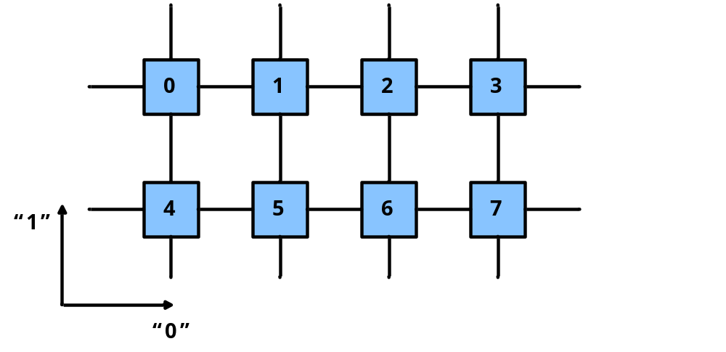
Retea Plasa Bidimensionala
(Two - Dimensional Mesh) (1)
Consta din k₁* k₀ noduri
k_{i} >=2 – numarul de noduri pe dimensiunea i. Ex.: k₀ = 4, k₁ = 2.

Slide 23
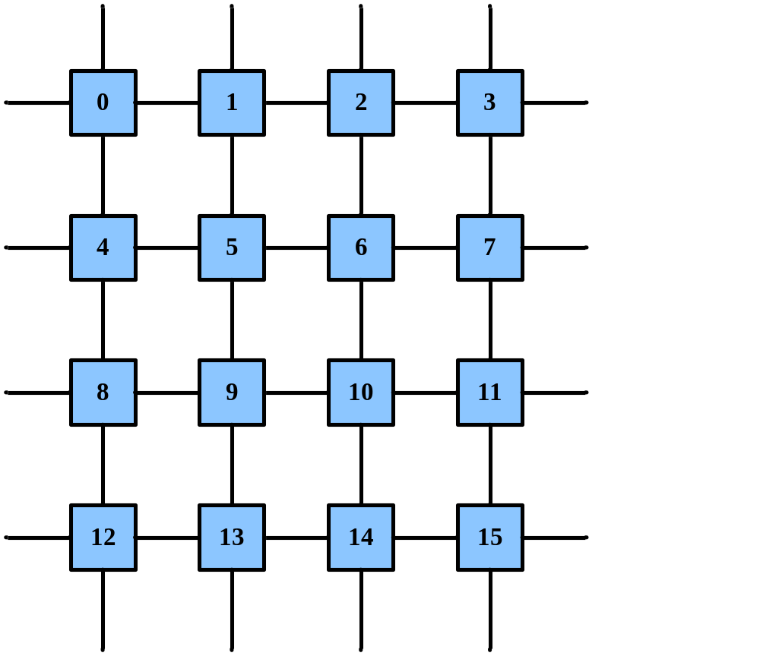
k₀ = k₁ = 4

Slide 24
Retea Plasa Bidimensionala
(Two - Dimensional Mesh) (2)
In general, (i, j) este conectat la
(i - 1, j),
(i + 1, j),
(i, j – 1),
(i, j + 1).
Nodurile din periferie au 2 sau 3 vecini.
Diametrul = distanta intre nodurile din „colturi“ opuse = (k₀ – 1) + (k₁ – 1).
De regula k_{o} = k₁ = n → retea cu N = n² noduri.
Mesh indica o retea bidimensionala cu numarul egal de noduri pentru fiecare dimensiune.

Slide 25
Retea Plasa Bidimensionala
(Two - Dimensional Mesh) (3)
- Dirijare -
Dirijarea de la sursa S la destinatia D:
Se calculeaza distanta R intre randuri
R = floor[D/n ] – floor[S/n]
Se calculeaza distanta C intre coloane:
C = D (mod n) – S (mod n)
La nodul sursa, in antetul pachetului, se adauga R si C
Se trimite pachetul peste R randuri si C coloane.

Slide 26
Retea Plasa Bidimensionala
(Two - Dimensional Mesh) (4)
Sensul de deplasare pe verticala este determinat de semnul lui R, si anume:
R> 0 sensul de la “Nord” la “Sud” (⇩)
R < 0 sensul de la “Sud” la “Nord” (⇧).
La noul nod are loc decrementarea lui R daca pachetul a sosit ⇩ sau incrementarea in cazul ⇧.
Cand R = 0 pachetul este dirijat pe orizontala.

Slide 27
Retea Plasa Bidimensionala
(Two - Dimensional Mesh) (5)
Sensul de deplasare pe orizontala este determinat de semnul lui C, si anume:
C > 0 sensul de la “Vest” la “Est” (⇦)
C < 0 sensul de la “Est” la “Vest” (⇨).
La noul nod are loc decrementarea lui C daca pachetul a sosit ⇨ sau incrementarea in cazul ⇦.
Cand R = 0 si C = 0 dirijarea este finalizata.

Slide 28
Retea Plasa Bidimensionala
(Two - Dimensional Mesh) (6)
Exemplu: de la 6 (S) la 12 (D):
R = [12/4] – [6/4] = 3 – 1 = 2
C = 0 – 2 = –2
6 R = 2
⇩
10 R = 1
⇩
12 ⇦ 13 ⇦ 14 R = 0
C=0 C=-1 C=-2

Slide 29
Illiac Network
De notat ca nodurile de la margini nu sunt conectate la vecinii departati → Daca se efectueaza conexiunile ca in figura se obtine reteaua “Wraparound 2 Dimensional Mesh” sau “Illiac Network”.

Slide 30
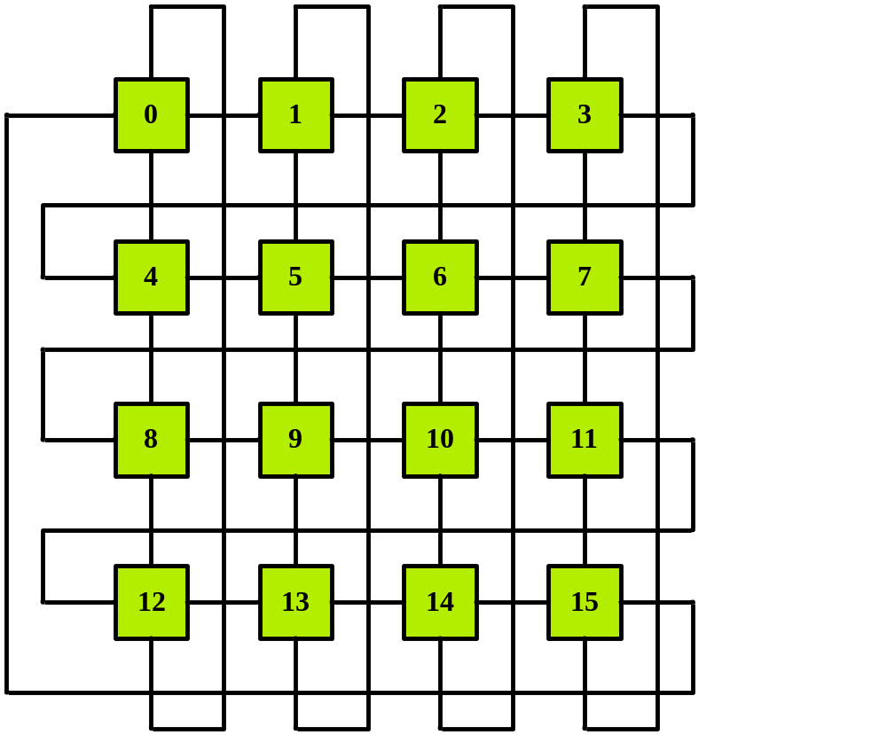
Retea Illiac

Slide 31
Illiac
Conexiunile se pot defini ca:
Illiac₊₁ (j) = (j + 1) (mod N)
Illiac_{–1} (j) = (j – 1) (mod N)
Illiac_{+n} (j) = (j + n) (mod N)
Illiac_{–n} (j) = (j – n) (mod N)
N = n², 0 <= j < N

Slide 32
Illiac – Exemplul 1
Exemplul 1: j = 4
Illiac₊₁ (4) = (4 + 1) (mod 16) = 5
Illiac_{–1} (4) = (4 – 1) (mod 16) = 3
Illiac₊₄ (4) = (4 + 4) (mod 16) = 8
Illiac_{–4} (4) = (4 – 4) (mod 16) = 0

Slide 33
Illiac – Exemplul 2
Exemplul 2: j = 14
Illiac₊₁ (14) = 14 + 1 = 15
Illiac_{–1} (14) = 14 – 1 = 13
Illiac_{+n} (14) = (14 + 4) (mod 16) = 2
Illiac_{–n} (14) = (14 – 4) (mod 16) = 10

Slide 34
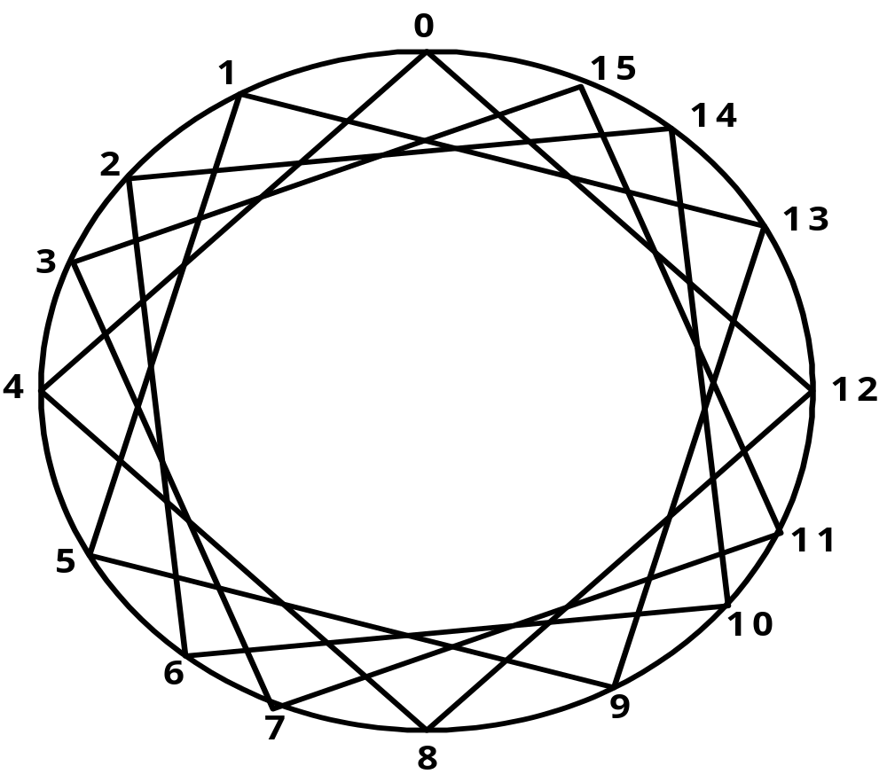
Illiac – O Alta Reprezentare
Diametrul Illiac = n – 1 (mai mic decat la mesh)
► creste complexitatea
O alta reprezentare:

Slide 35
Illiac Illiac – O Alta Reprezentare - Comentarii
Plecand de la un nod:
  la 4 se poate ajunge intr-un pas (vecinii directi)
  la 7 din 2 pasi
  la alte 4 din 3 pasi
► Logic: diametrul = 4 – 1 = 3!
O alta varianta: tor (torus) sau tor bidimensional (bidimensional torus).

Slide 36
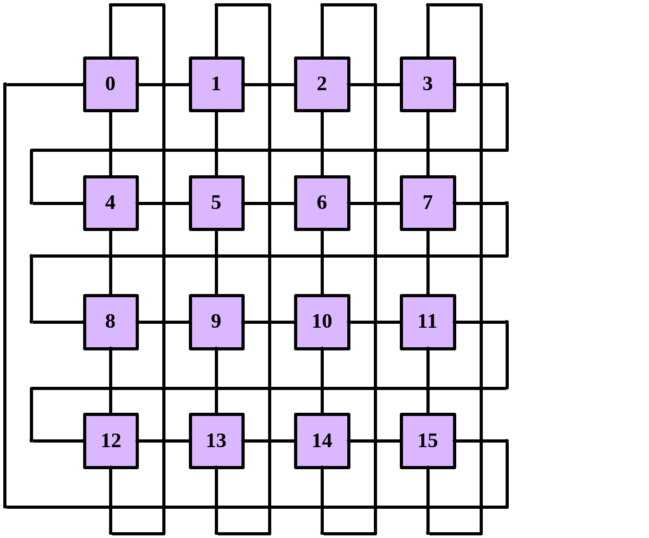
Tor = Combinatie intre Ring si Mesh

Slide 37
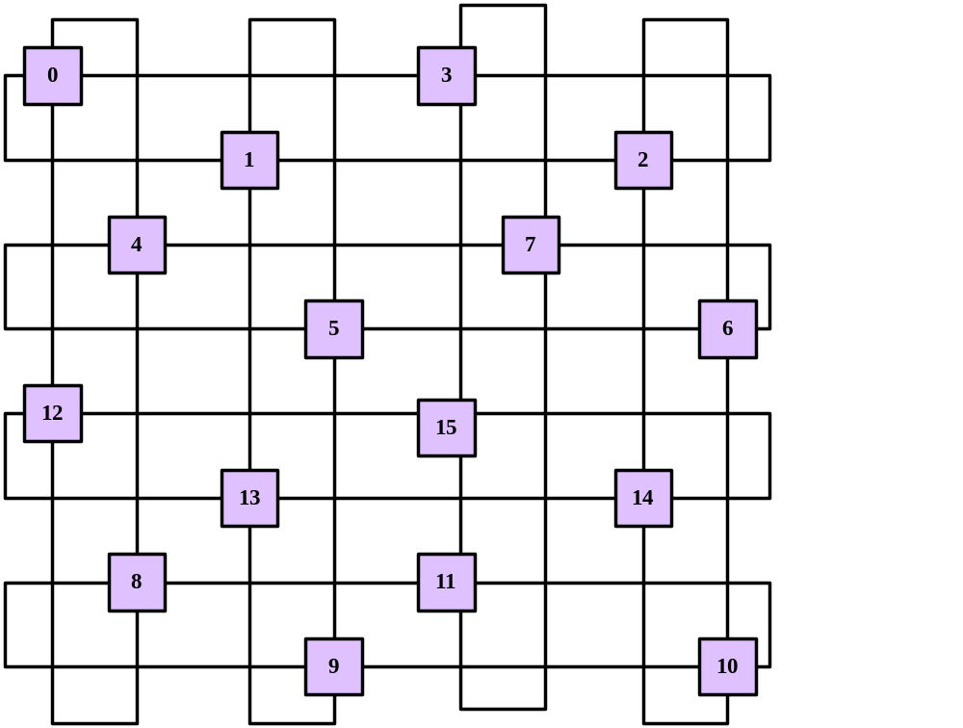
sau

Slide 38
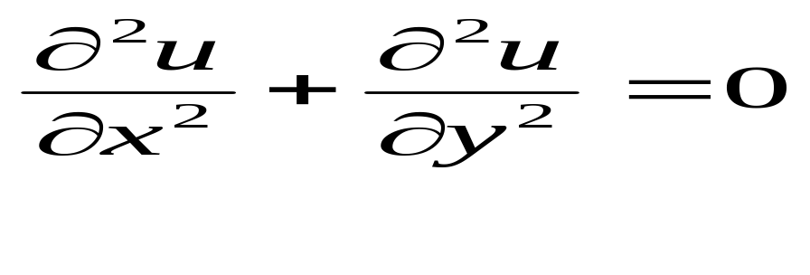
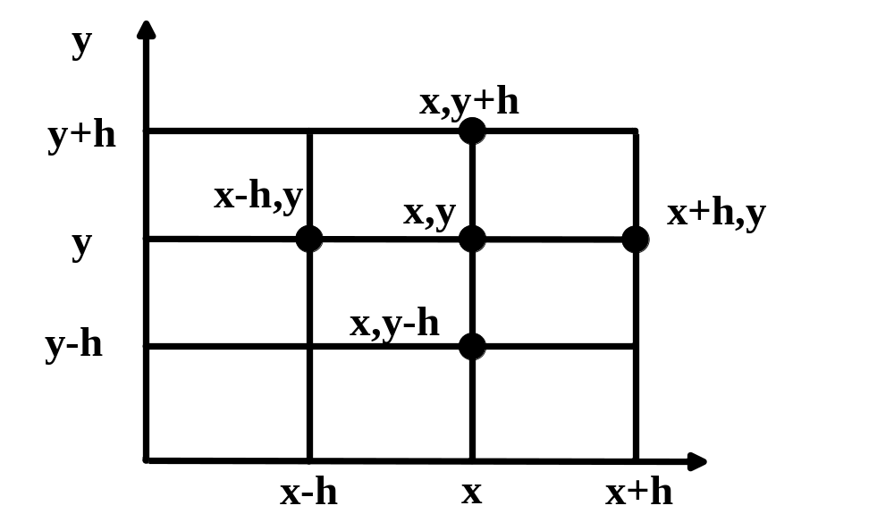
Aplicatie
Solutia
(ecuatia Laplace pentru studiul temperaturii unei placi cu cele 4 margini la diverse temperaturi)
Ipoteza: temperatura intr-un nod = media temperaturii in noduri invecinate.

Slide 39
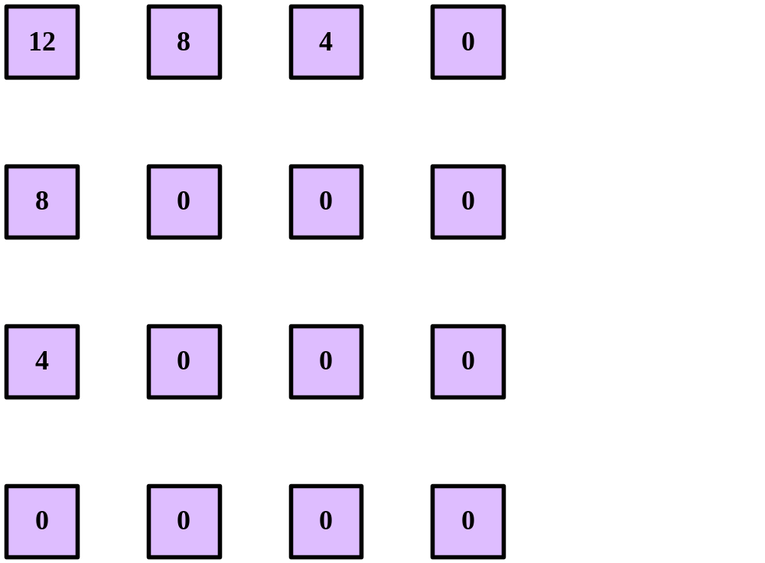
U (x, y) = 1/4 [U (x, y + h) + U (x, y – h) + U (x – h, y )+ U (x + h, y)]
sau
U (i, j) = 1/4 [U (i, j + 1) + U (i, j – 1) + U (i – 1, j) + U (i + 1, j)]
Valori initiale

Slide 40
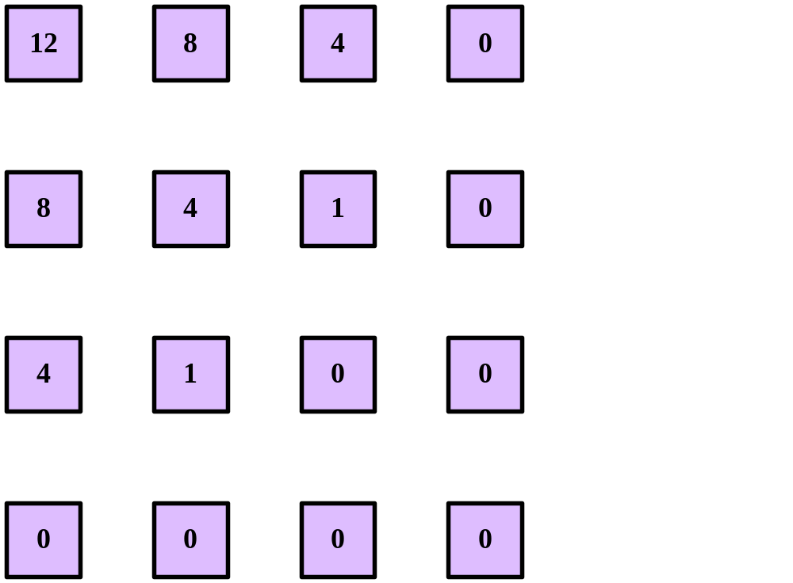
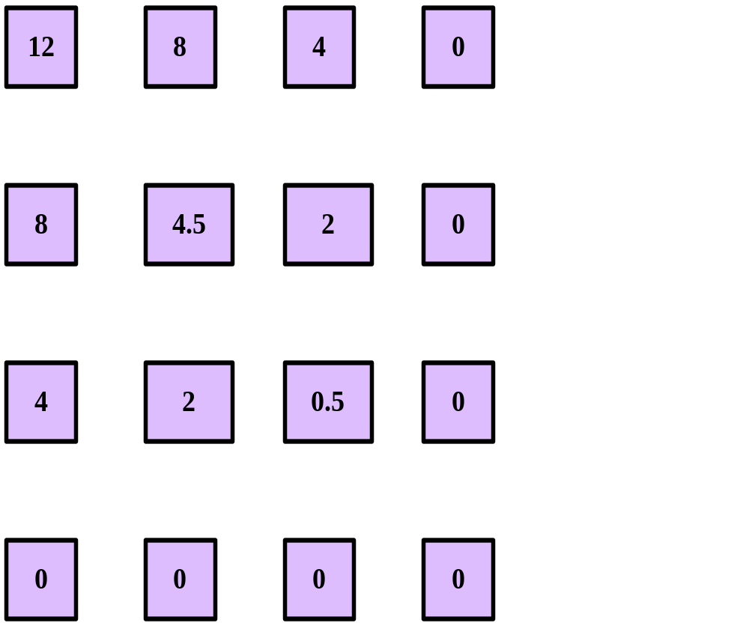
← Dupa prima iteratie
Dupa a doua iteratie →
Se continua pana la solutia stationara.

Slide 41
N-cub sau Hipercurb (Hypercube) (1)
N = 2^{n} noduri , n – dimensiunea cubului
Un nod are n vecini
Nume binar al nodului. 2 vecini difera printr-un bit.
Algoritm de dirijare
  1) Se construieste T = S  D = t _{n-1} ... T₀;
  Se ataseaza la antet.
  2) Daca t_{i} ≠ 0 – se foloseste leg. pe dimensiunea i pentru a transmite pachetul si t_{i} ← 0
  3) Se repeta 2) pana cand t _{i} = 0, i = 0, n – 1

Slide 42
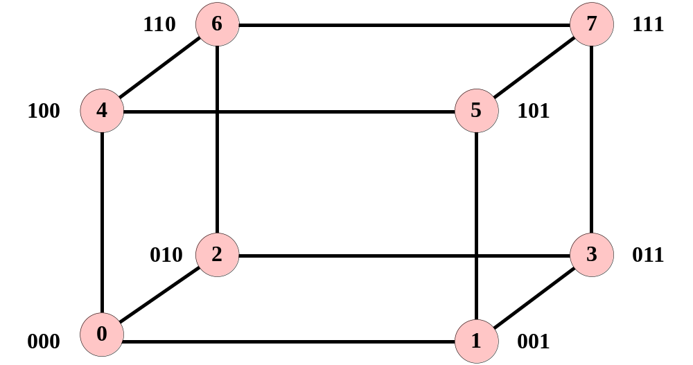
N-cub sau Hipercurb (Hypercube) (2)
Diametrul = n
Exista n trasee distincte de la S la D → fiabilitate sporita
Nodurile – identice, acelasi grad

Slide 43
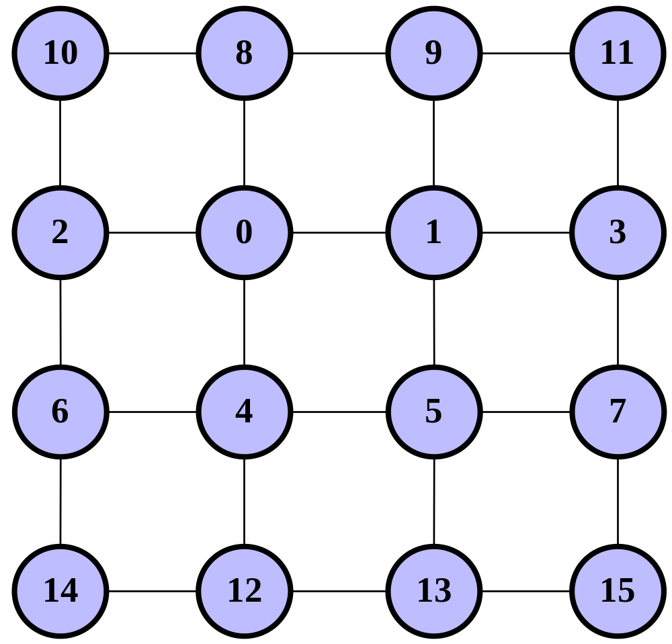
N-cub sau Hipercurb (Hypercube) (3)
Se poate combina cu alte retele.
Ex. 4 x 4 mesh → 4-cube

Slide 44
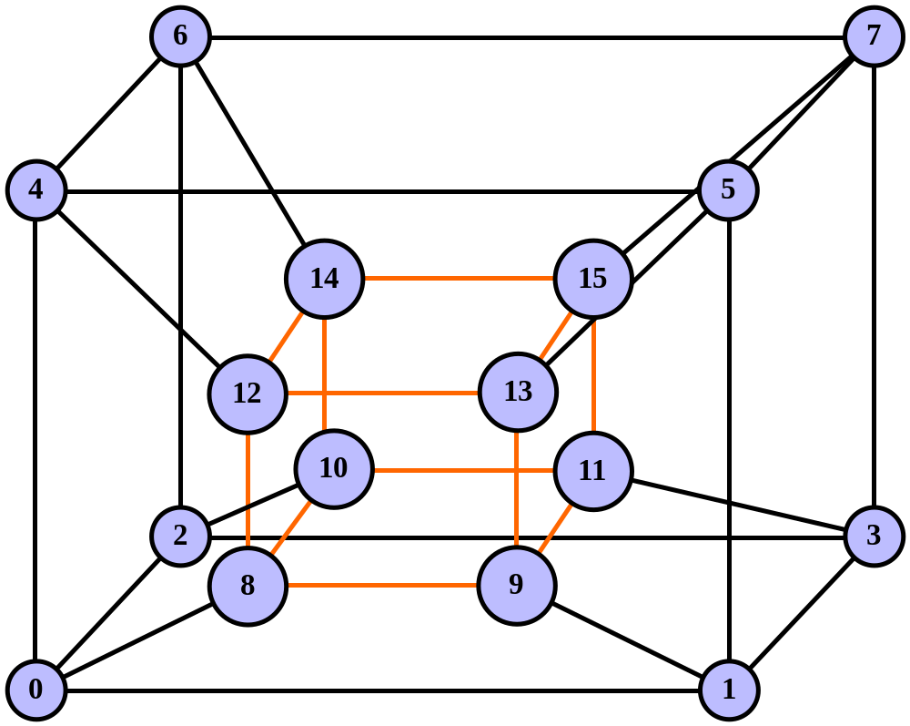
N-cub sau Hipercurb (Hypercube) (4)

Slide 45
N-cub sau Hipercub (Hypercube) (5)
Interconexiunile din n-cube favorizeaza folosirea pentru algoritmi: FFT, matrice, sortare, interclasare (merging).
Exemplu: Batcher’s bitonic merge algorithm
Bitonic: un sir ascendent, unul descendent.
{0, 4, 6, 9} {8, 5, 3, 1}

Slide 46
N-cub sau Hipercurb (Hypercube) (6)
Se efectueaza o secventa de comparatii intre perechi care sunt la distanta de 2², 2¹, 2⁰ locatii.
La fiecare etapa a interclasarii, perechea este supusa comparatiei, elementele se interschimba daca nu sunt in ordine ascendenta.
Aranjarea continua pana cand, in final, datele la distanta = 1 sunt puse in ordinea dorita.

Slide 47
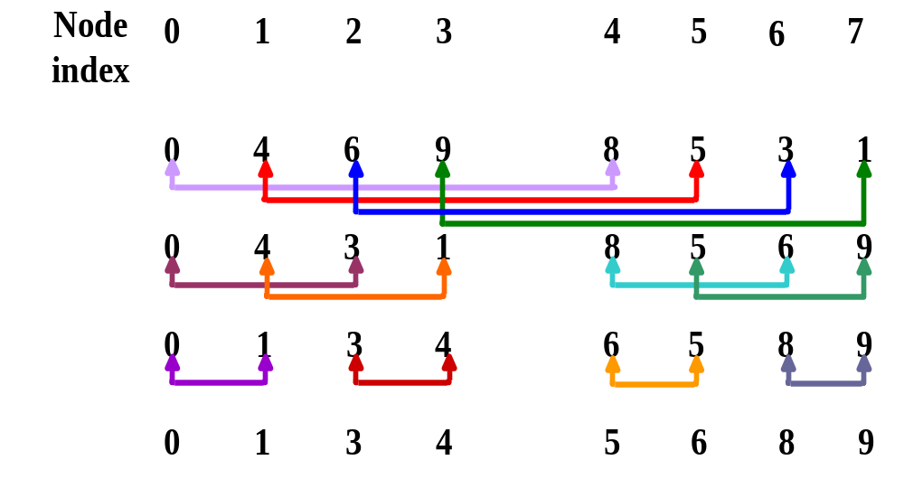
N-cub sau Hipercurb (Hypercube) (7)
initial
2²
2¹
2⁰

Slide 48
N-cub sau Hipercub (Hypercube) (8)
Se observa ca datele pot fi plasate in varfurile unui hipercub.
Un hipercub ofera conexiunile necesare pentru algoritmi paraleli de tip ascendent sau descendent. Daca cele 2^{n} elemente de date sunt in 2^{n} noduri (procesoare), 0, 1,…, 2^{n}-1,algoritmii descendenti sunt cei ce folosesc perechi aflate la distanta 2^{n-1}, 2^{n-2}, 2⁰. Suport pentru ascending class, descending class.

Slide 49
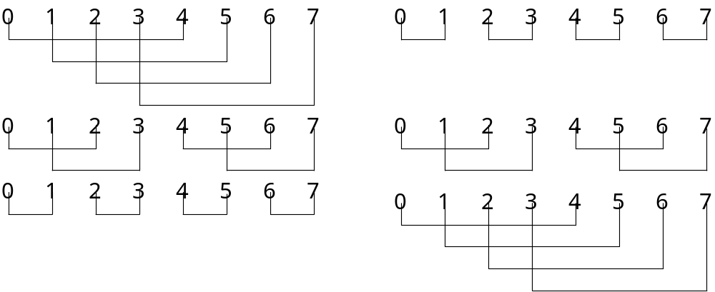
N-cub sau Hipercurb (Hypercube) (9)
Ascending
Descending

Slide 50
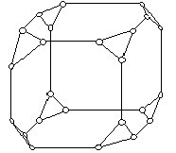
Cyclic Connected Cube (CCC)

Slide 51
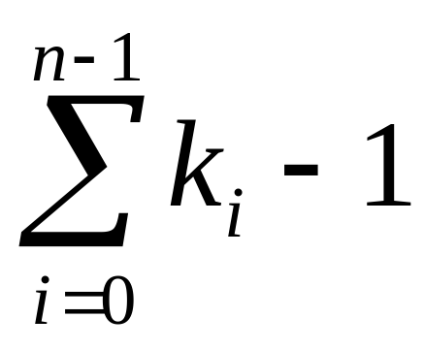
Retea plasa n-dimensionala
(n-dimensional mesh) (1)
k_{n–1} * k_{n–2} *….* k₀ noduri
Fiecare nod identificat prin coordonate
  x_{n–1} x_{n–2} x₁ x₀
Diametrul:
X(x_{n-1},..., x₀) si Y(y_{n–1},..., y₀) sunt vecine daca difera printr-o singura coordonata, de exemplu i, si
x_{j} = y_{j}+1 sau x_{j} = y_{j}–1

Slide 52
Retea plasa n-dimensionala
(n-dimensional mesh) (2)
Un nod are de la n la 2n vecini (in functie de pozitie). Colturile au n, nodurile interne: 2*n. Pot exista valori intermediare intre n si 2*n
N-cube - caz particular de retea n-dimensional mesh: k_{i} = 2 cu 0 ≤ i ≤ n - 1
In desene - doua 3-dimensional mesh, una cu
k₀ = k₁ = k₂ = 3,
Iar cealalta cu
k₀ = 2, k₁ = 3, k₂ = 4

Slide 53
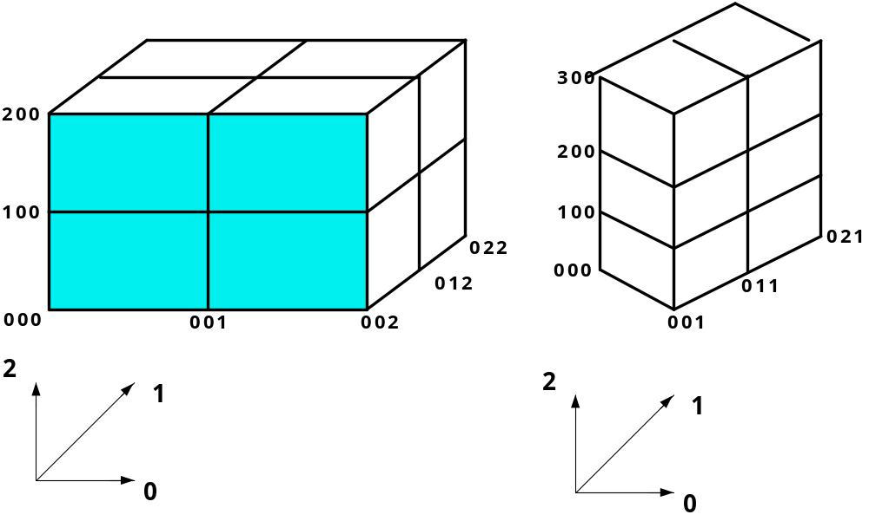
Retea plasa n-dimensionala
(n-dimensional mesh) (3)

Slide 54
k – ary n – cube (1)
k^{n} noduri, k noduri pe fiecare dimensiune
Un nod X este identificat prin coordonatele sale:
  x_{n-1} x_{n-2} ….. x₀, 0 <= x_{i} < k 0 <= i < n
  y_{n-1} y_{n-2} ….. y₀,
Doua noduri x si y sunt vecine daca:
    x_{i} = y_{i} pt orice i, cu exceptia i = j,
    cu y_{j} = (x_{j}+ 1) mod k sau y_{j} = (x_{j} – 1) mod k
In contrast cu n-dimensional mesh, k-ary n-cube are o topologie simetrica, in care fiecare nod are un numar egal de vecini:
  n cand k=2
  2n cand k>2.
Diametrul: n * floor[k/2]

Slide 55
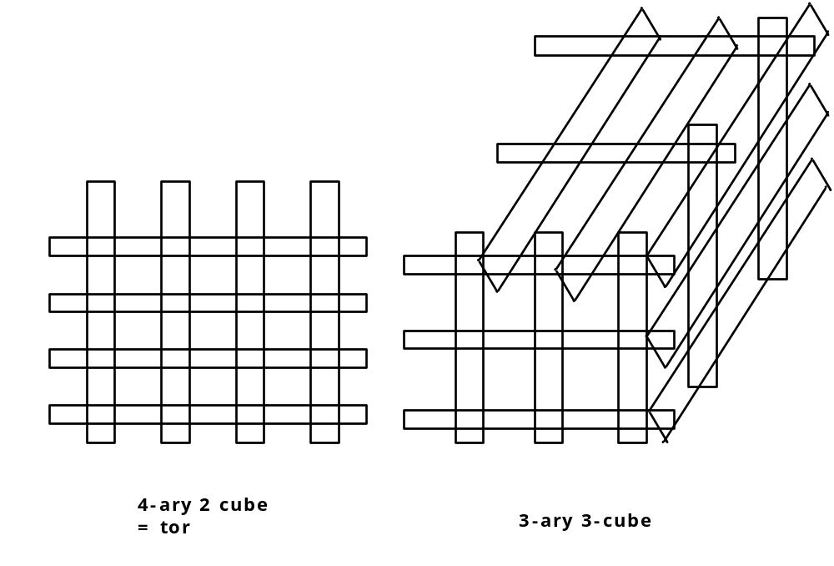
k – ary n – cube (2)

Slide 56
Metode de Dirijare (1)
Metoda store and forward
Fiecare nod are un buffer cu dimensiunea unui pachet.
Pachetul – trimis de la sursa la destinatie prin noduri intermediare.
Un nod intermediar primeste pachetul in intregime inainte de a-l retransmite nodului urmator (si o face cand tamponul nodului ce receptioneaza este vid).

Slide 57
Metode de Dirijare (2)
Store-and-forward – simpla, dar necesita timp de transmisie proportional cu distanta intre sursa si destinatie.
Pentru a reduce timpul de transmisie → un protocol cu suport hardware numit wormhole routing (direct – connect routing).
Pachetul este divizat in mai multe unitati, numite flits. Doar prima (leading flit) contine informatii de dirijare (ex. adresa destinatie), celelalte urmeaza leaderul.

Slide 58
Metode de Dirijare (3)
Cand un flit ajunge la un nod, acesta il dirijeaza spre nodul urmator si continua cu expedierea fliturilor. Deci, fliturile unui pachet nu se pot intercala cu cele ale altui pachet. Cand un leader flit ajunge la un nod care nu are canale de iesire disponibile, toate fliturile asteapta.
Selectia canalului de expediere dintr-un nod depinde de canalul de primire si de nodul de destinatie → channel dependency graph.
Channel dependency graph + algoritm de dirijare = directed graph.

Slide 59
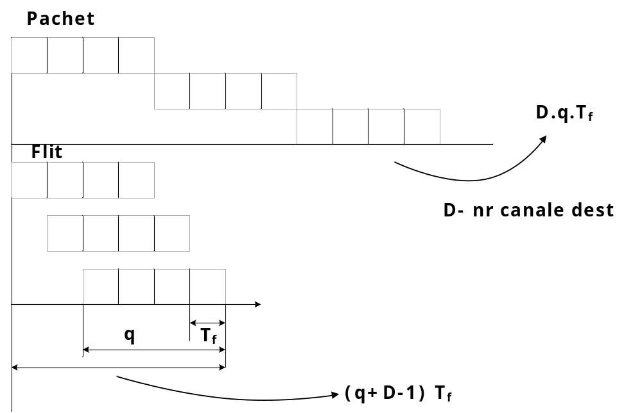
Metode de Dirijare (4)

Slide 60
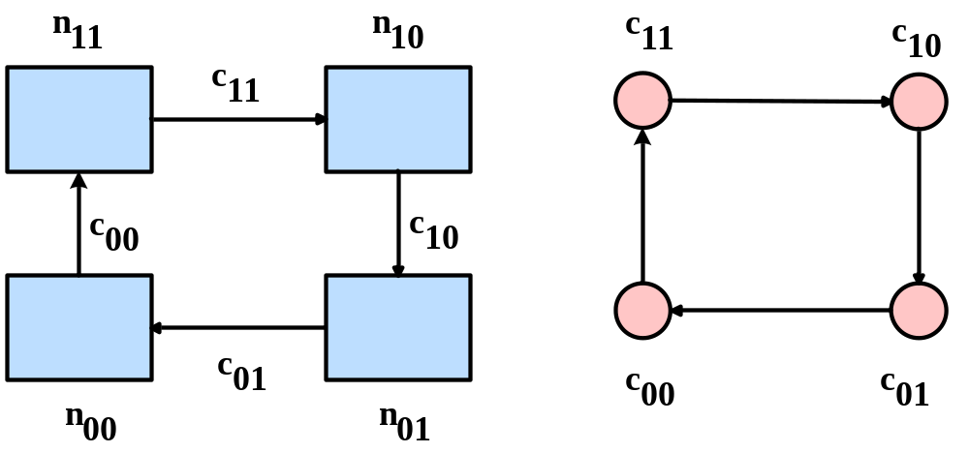
Metode de Dirijare (5)

Slide 61
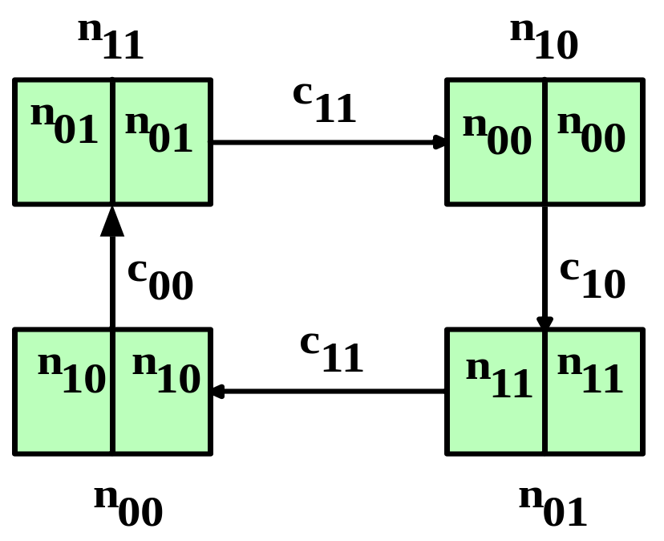
Metode de Dirijare (6)
Dependency graph consta dintr-un ciclu care poate crea deadlock (situatie in care nici un flit nu poate avansa spre destinatie deoarece bufferele sunt pline).
Eliminarea ciclului din graful dependentelor: folosirea canalelor virtuale, formate din canal fizic si cate un flit buffer la fiecare extremitate.

Slide 62
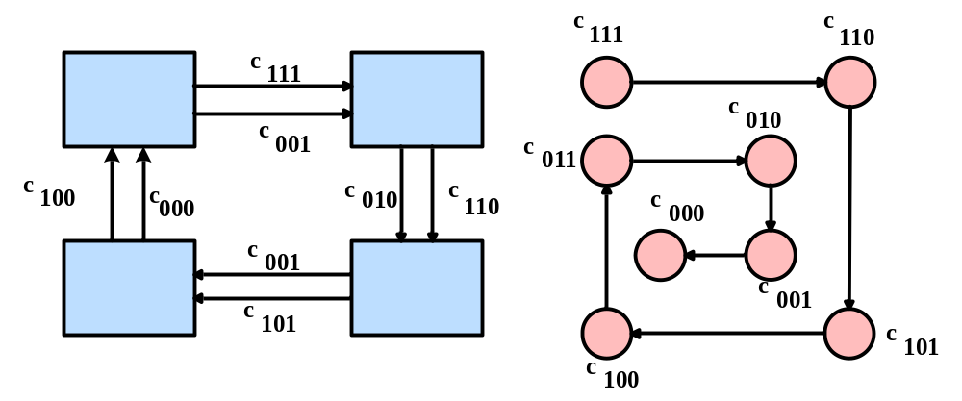
Metode de Dirijare (7)

Slide 63
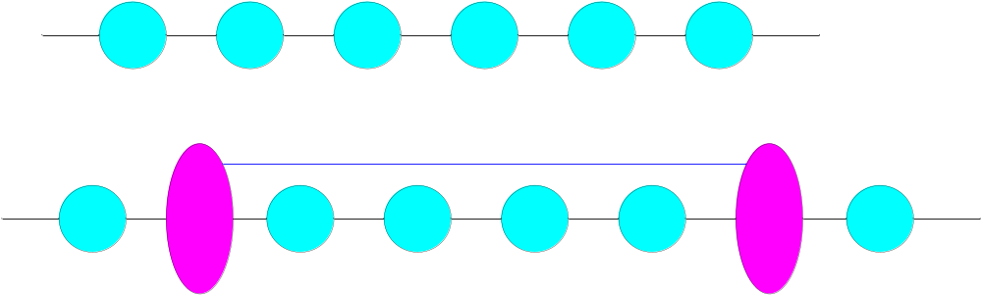
Metode de Dirijare (8)
Latenta retelei
T_{b} = (q + D – 1) * T_{f}
Express cube

